Slide 1
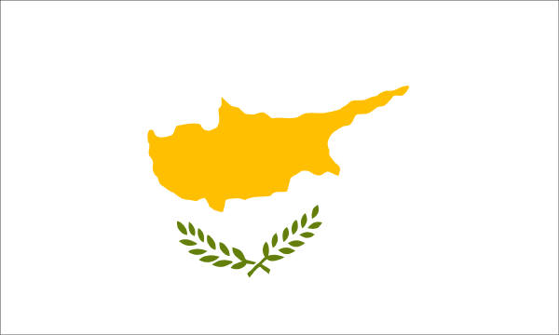
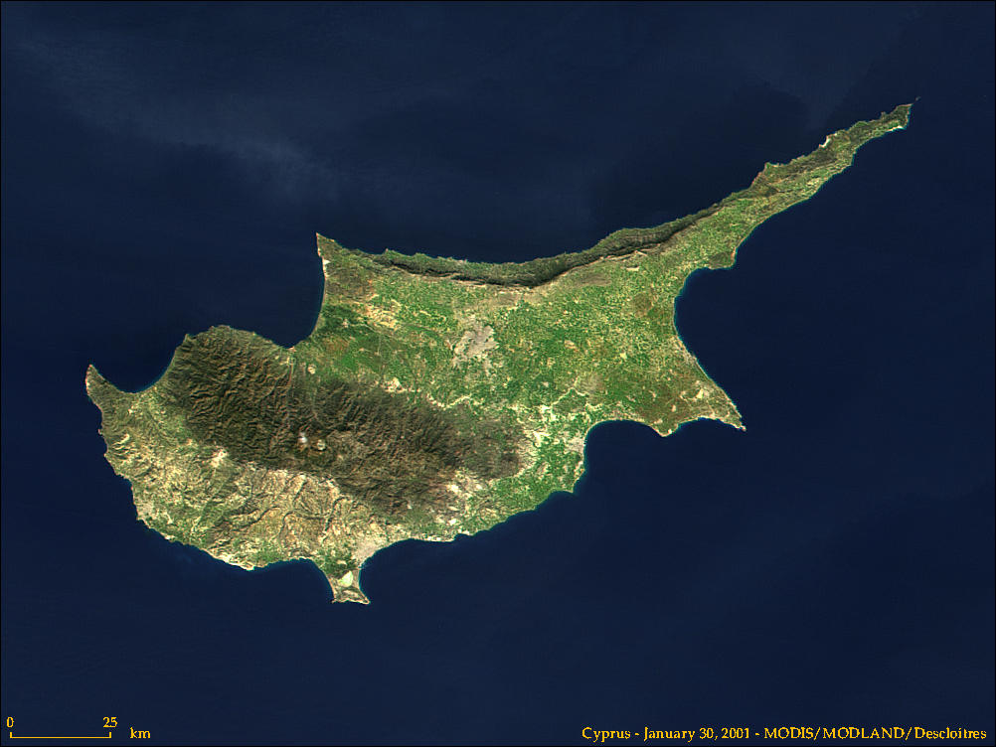
Une ile, une histoire……..

Slide 2
Η Κύπρος είναι το τρίτο σε μέγεθος νησί της Μεσογείου, μετά τη Σαρδηνία και τη Σικελία.
Chypre est la troisième plus grande île de la Méditerranée après la Sardaigne et la Sicile.
Depuis 1960, Chypre est devenue un des centres touristiques de la Méditerranée

Slide 3
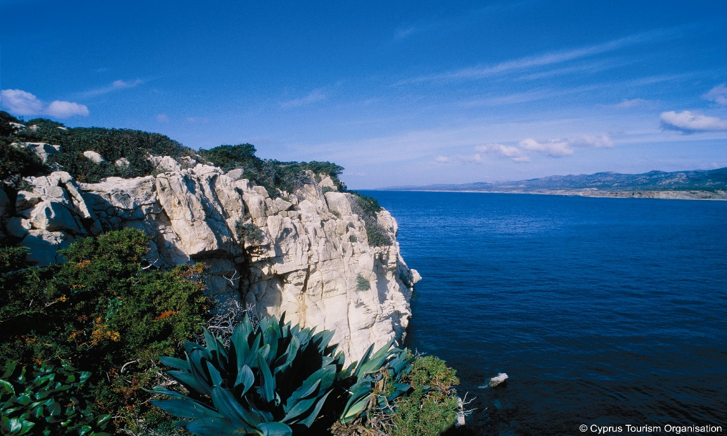
PENINSULE D’AKAMAS
Η χερσόνησος του Ακάμα είναι μια μοναδική περιοχή, τόσο από πλευράς γεωλογίας και φυσιογραφίας όσο και από πλευράς χλωρίδας και πανίδας.
La péninsule d'Akamas est un espace unique, coté géologie, physiographie, flore et faune.

Slide 4
Bains D’ Aphrodite
Είναι μια περιοχή στον Ακάμα μεταξύ της Πόλης και του ακρωτηρίου Αρναούτη.
Les bains d’Aphrodite entre Polis et le Cap Arnaoutis, est l’endroit ou selon la légende la déesse avait l’habitude de se baigner.

Slide 5
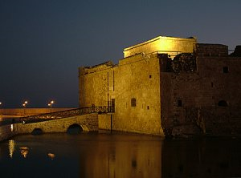
Le chateau de Pafos
Το κάστρο της Πάφου βρίσκεται στο λιμάνι της πόλης.
Château de Paphos, construit à l'origine par les Byzantins comme un fort pour protéger le port. Aujourd'hui il y a des événements culturels qui ont lieu sur place chaque année

Slide 6
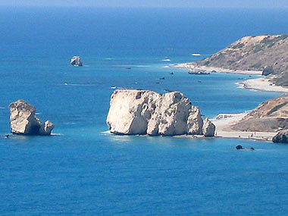
Petra tou romiou
Σύμφωνα με το θρύλο, αυτό το εξαιρετικής ομορφιάς μέρος είναι το σημείο απ’ όπου βγήκε η Αφροδίτη από τα κύματα.
La pierre énorme au bord de Paphos, un phénomène géologique intéressant qui crée l'un des exemples les plus frappants dans la nature et Chypre associés à Aphrodite, la déesse grecque de l'amour et de la beauté.

Slide 7
Katarraktis kalidonias
Καταρράκτης Καληδονιάς. Οι επισκέπτες μένουν καταγοητευμένοι από την ομορφιά του τοπίου.
La chute d'eau "Waterfall Caledonia." à Troodos est d’une beauté exceptionnelle.

Slide 8
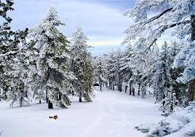
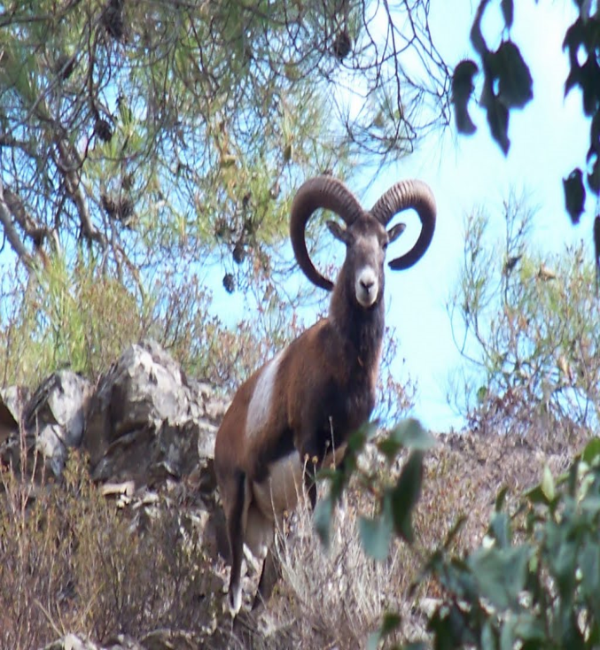
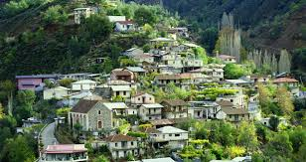
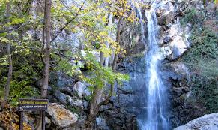
Troodos

Slide 9
Katarraktis millomeri
Σύμφωνα με την παράδοση, ο Καταρράκτης πήρε το όνομα του από τις λέξεις «μιλλός» που σημαίνει υγρός και τη λέξη «μέρος».
La chute d’eau Millomeri à Troodos

Slide 10
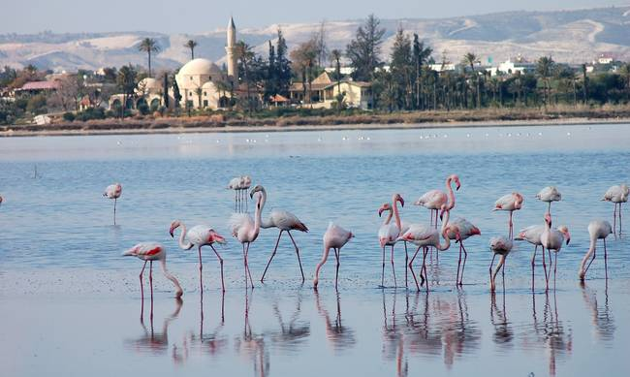
Larnaca
Οι υδροβιότοποί της είναι ένα υπέροχο σημείο για παρατήρηση πουλιών τάισμα και φώλιασμα σε 80 είδη πουλιών.
A Larnaca, ce bel endroit sert comme zone d'alimentation et de nidification de plusieurs espèces d'oiseaux.

Slide 11
Théâtre Kourion
Κατασκευάστηκε στο τέλος του 2ου αιώνα Π.Χ. αλλά απέκτησε τις σημερινές διαστάσεις του στο 2ο αιώνα Μ.Χ.
Στο Θέατρο του Κουρίου γίνονται πολλές πολιτιστικές δραστηριότητες και θεατρικές παραστάσεις, ιδιαίτερα το καλοκαίρι.
A Limassol le Théâtre Kourion construit à la fin du 2ème siècle avant JC mais acquis ses dimensions actuelles du 2ème siècle après JC. Des nombreuses activités culturelles et des pièces théâtrales, se passent en été.

Slide 12
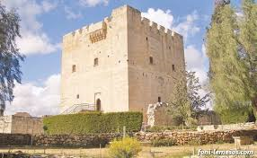
Chateau de kolossi
Είναι ένα μεσαιωνικό φρούριο λίγα χιλιόμετρα έξω από την πόλη της Λεμεσού της Κύπρου.
Αρχικά χτίστηκε το 1210 από τους Φράγκους.
Le château de Kolossi est un fort médiéval à quelques kilomètres de Limassol. Initialement construit en 1210 par les Francs, détruit par les Génois et reconstruit en 1454 par les Mamelouks.

Slide 13
Murs de nicosie
Τα πρώτα τείχη που περιέβαλαν τη Λευκωσία στο 14ο αιώνα φτιάχτηκαν από τους Φράγκους.
Les premiers murs entourant Lefkosia ont été construits par les Francs au 14ème siècle

Slide 14
Chateau de larnaca
Το Μεσαιωνικό Κάστρο, που δεσπόζει στο νότιο άκρο του παραλιακού μετώπου του ιστορικού πυρήνα της πόλης της Λάρνακας. Kτίστηκε στα τέλη του 14ου αιώνα μ.Χ. Το Κάστρο φιλοξενεί ένα μικρό μουσείο.
Le château médiéval de Larnaca, au centre historique de la ville, est un bâtiment ottoman, dans la cour intérieure il y a une collection de canons, dont certains remontent à l'époque médiévale.

Slide 15
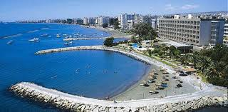
Nos Plages…..

Slide 16
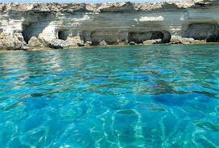
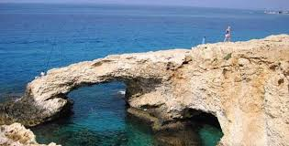

Slide 17
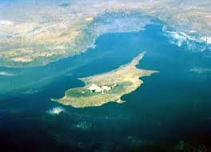
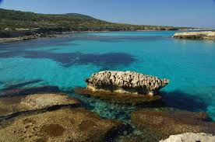

Slide 18
